Slide 1
Κατασκευή ολοκληρωμένων κυκλωμάτων
PCB & VLSI
Μικροηλεκτρονική 2015
Επιμέλεια : Δέσποινα Αθανασάκη

Slide 2
Εισαγωγή
Κατασκευή πλακέτας κυκλώματος (PCB) με χρήση διάφορων μεθόδων:
-χρήση μηχανών CNC
- μέθοδοι εκτύπωσης
- μέθοδος μαρκαδόρου
  https://www.youtube.com/watch?v=StWRgUEIQqI
Τεχνολογία VLSI (very large-scale integrated circuit)
είναι η διαδικασία της δημιουργίας ενός ολοκληρωμένου
κυκλώματος (IC), συνδυάζοντας πολλά transistors σε ένα
ενιαίο chip (πχ microprocessors)

Slide 3
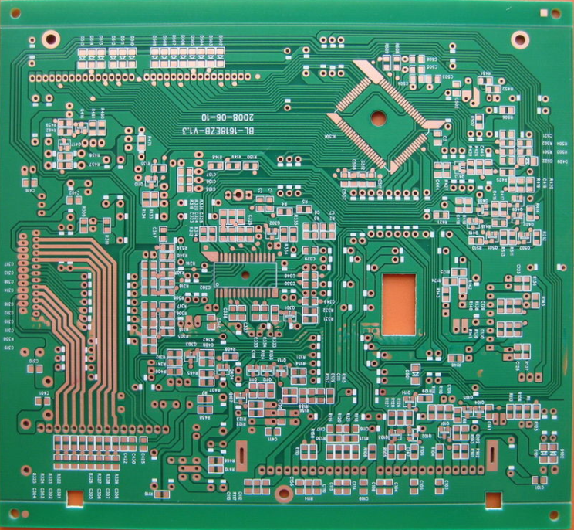
Πλακέτες
Μονής όψης ->:όλες οι τροχιές του χαλκού είναι από την μία πλευρά
Διπλής όψης-> έχει τροχιές χαλκού και στις δύο πλευρές της
Εφαρμογές
-Παροχές ηλεκτρικού ρεύματος
-Υπολογιστές / Σκληροί δίσκοι
-Εκτυπωτές
-Συστήματα καμερών
-Κυκλώματα αισθητήρων / Ενισχυτές
-Τηλεφωνικά συστήματα
κ.α.

Slide 4
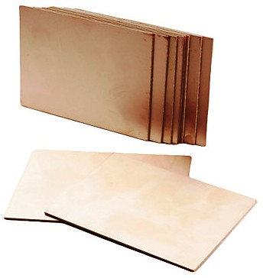
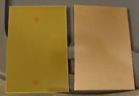
Υλικά πλακέτας
FR2 vs. FR4
Μεγάλη πλακέτα η οποία αποτελείται από ένα υπόστρωμα και στην μία επιφάνεια έχει ένα λεπτό φύλλο χαλκού
2 Βασικοί τύποι υποστρώματος
- FR2 (χαρτί με πλαστικό), είναι πιο μαλακό
και χρησιμοποιείται κυρίως σε τροφοδοτικά.
-FR4 (fiberglass), πιο σκληρό με καλύτερες
αντιπυρικές ιδιότητες

Slide 5
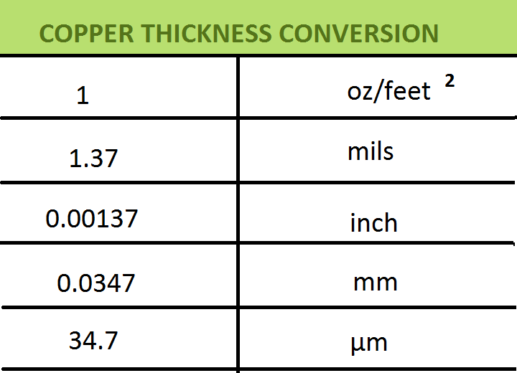
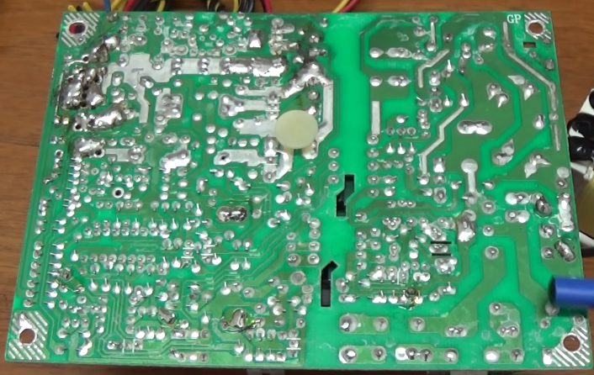
Υλικά πλακέτας
Χαλκός
Μεγάλη σημασία έχει το πάχος του φύλλου χαλκού:
βάρος
πάχος
Τα mils (χιλιοστό ίντσας) χρησιμοποιούνται σαν μονάδα μέτρησης μήκους και πλάτους μια τροχιάς, αλλά και απόστασης μια τροχιάς από μία άλλη.

Slide 6
Δημιουργία πλακέτας
ΒΗΜΑΤΑ
ΣΧΕΔΙΑΣΜΟΣ
ΕΚΤΥΠΩΣΗ
ΑΠΟΧΑΛΚΩΣΗ (ETCHING)
ΕΦΑΡΜΟΓΗ FILM (MASKING)
ΤΡΥΠΗΜΑ
ΤΟΠΟΘΕΤΗΣΗ ΣΤΟΙΧΕΙΩΝ

Slide 7
ΣΧΕΔΙΑΣΜΟΣ
Η σχεδίαση ηλεκτρονικών κυκλωμάτων είναι η διαδικασία επιλογής ηλεκτρονικών εξαρτημάτων, καθώς και ο τρόπος διασύνδεσής τους, ώστε να λειτουργούν σύμφωνα με της ανάγκες επίλυσης ενός προβλήματος
Στάδιά σχεδίασης:
Μελέτη και η ανάπτυξη του σχηματικού σχεδίου (συνήθως σε χαρτί) από το μηχανικό ανάπτυξης.
Υλοποίηση σχηματικού σχεδίου σε κάποιο πρόγραμμα (πχ. Eagle, EDA) Εκεί γίνεται περιγραφή εξαρτημάτων που θα χρησιμοποιηθούν και πως συνδέονται μεταξύ τους. Τα πραγματικά εξαρτήματα αντιπροσωπεύονται από αντίστοιχα σύμβολα.
Επιλογή των πραγματικών συσκευασιών (packages) για τα σύμβολα που χρησιμοποιήθηκαν πριν. Η αντιστοίχιση γίνεται αυτόματα, μέσω βάσης δεδομένων αντιστοίχισης συμβόλων-συσκευασιών
Σχεδίαση του τυπωμένου κυκλώματος (pcb)
- placement: τοποθέτηση των εξαρτημάτων (συσκευασιών) στο πρόγραμμα
- routing: σχεδίαση των διασυνδέσεων των συσκευασιών μέσω λωρίδων χαλκού
(traces)

Slide 8
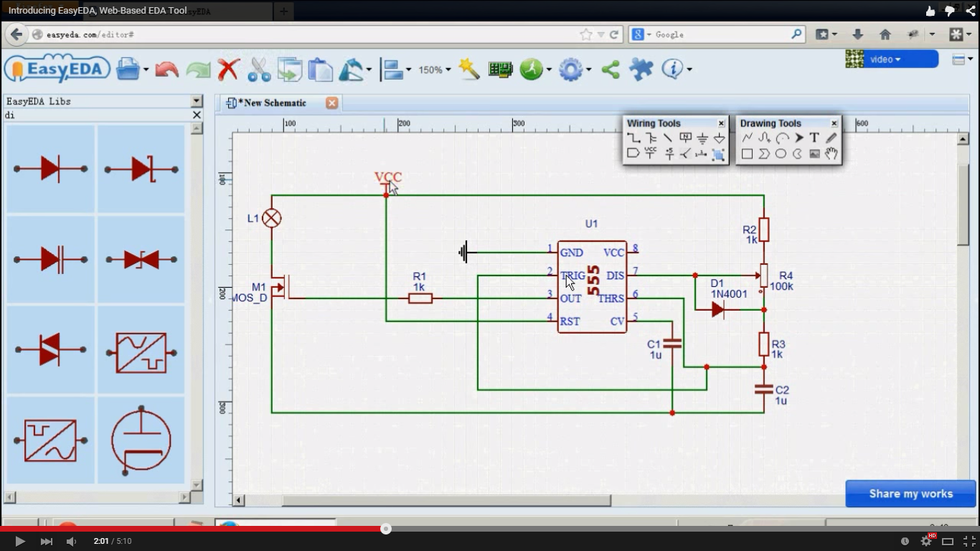
ΣΧΕΔΙΑΣΜΟΣ
1.Υλοποίηση σχηματικού σχεδίου

Slide 9
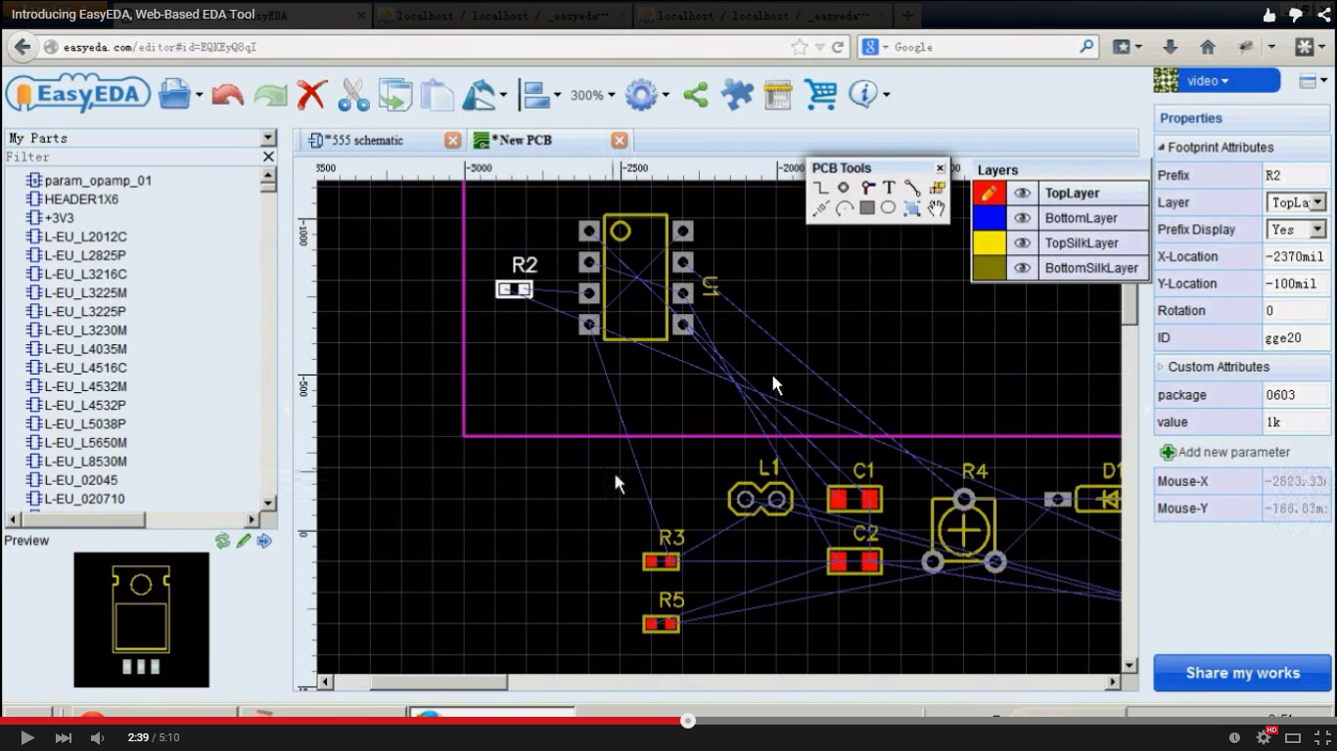
ΣΧΕΔΙΑΣΜΟΣ
2. Επιλογή των packages

Slide 10
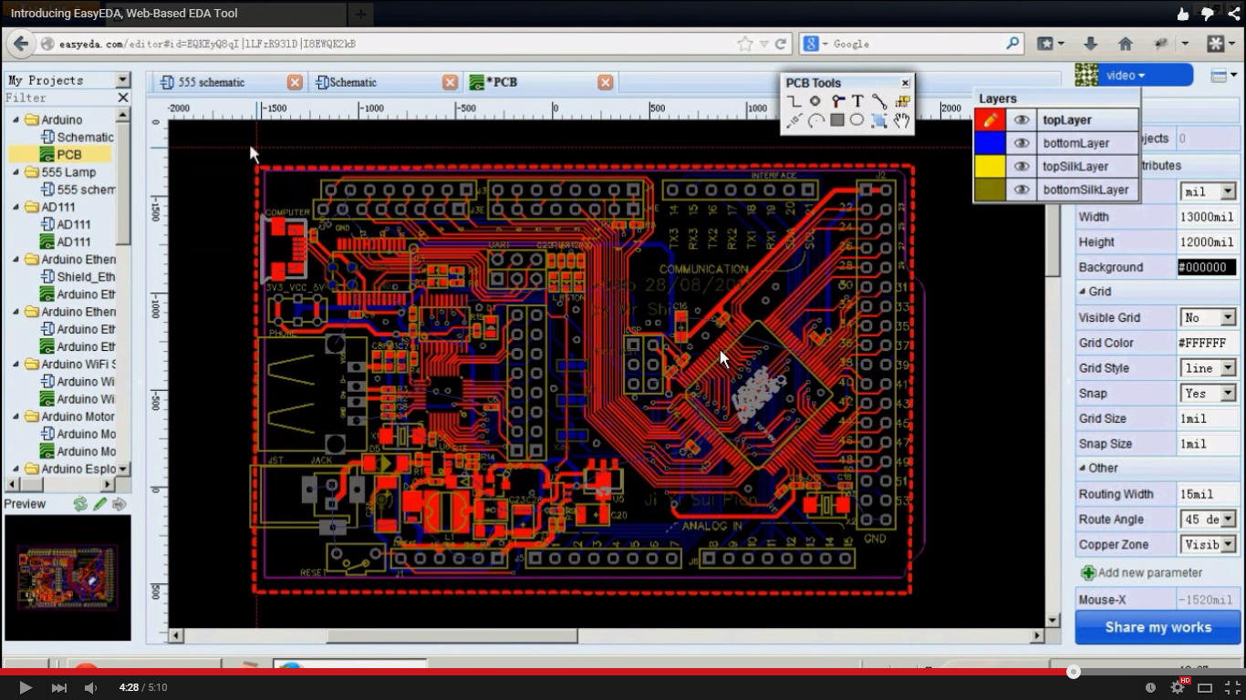
ΣΧΕΔΙΑΣΜΟΣ
3. Σχεδίαση του pcb

Slide 11
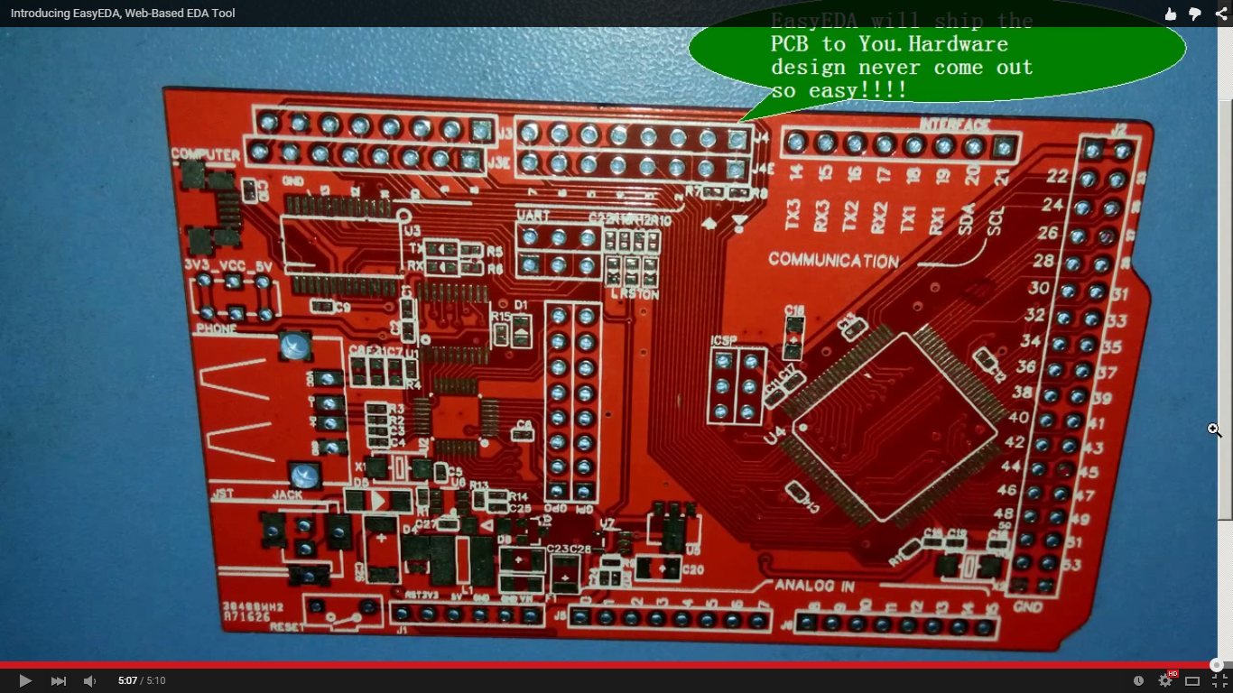
ΣΧΕΔΙΑΣΜΟΣ
4. Τελικό κύκλωμα

Slide 12
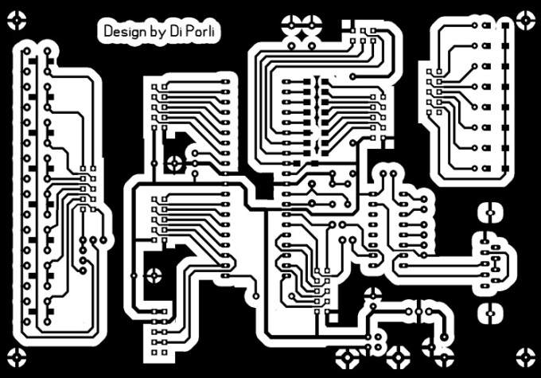
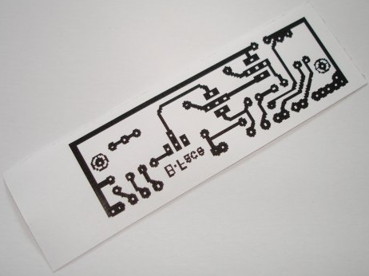
ΕΚΤΥΠΩΣΗ
Η εκτύπωση ηλεκτρονικών κυκλωμάτων είναι η διαδικασία απεικόνισης τους πάνω στο χάλκινη πλευρά της πλακέτας.
Τρόποι εκτύπωσης:
Χρήση CNC machines, οι οποίες σχεδιάζουν το κύκλωμα απευθείας στο
υπόστρωμα
Σε διαφάνεια & έκθεση σε ακτινοβολία, χρησιμοποιεί φως (ακτίνες Χ, XUV και extreme
UV (EUV)) για την μεταφορά του ειδώλου στο υπόστρωμα του ημιαγωγού.
3. Τύπωση του κυκλώματος σε γυαλιστερό χαρτι (μέθοδος σιδερώματος)
Μέθοδος μαρκαδόρου (για homemade κυκλώματα)

Slide 13
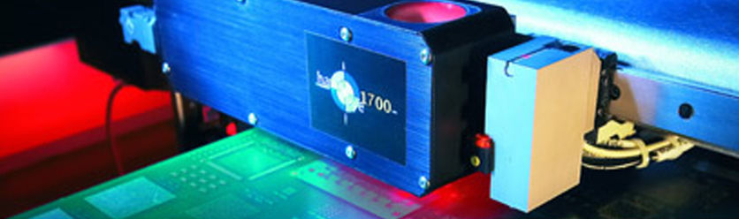
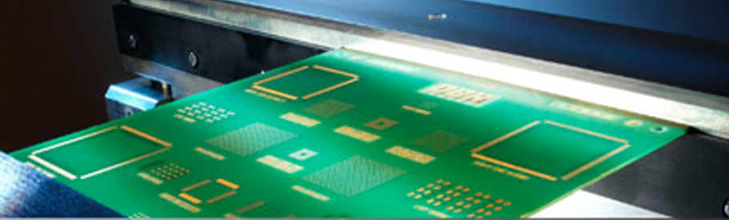
ΕΚΤΥΠΩΣΗ
1. CNC machines
Διαβάζοντας το κύκλωμα από το πρόγραμμα σχεδίασης, το εκτυπώνουν
στο υπόστρωμα.

Slide 14
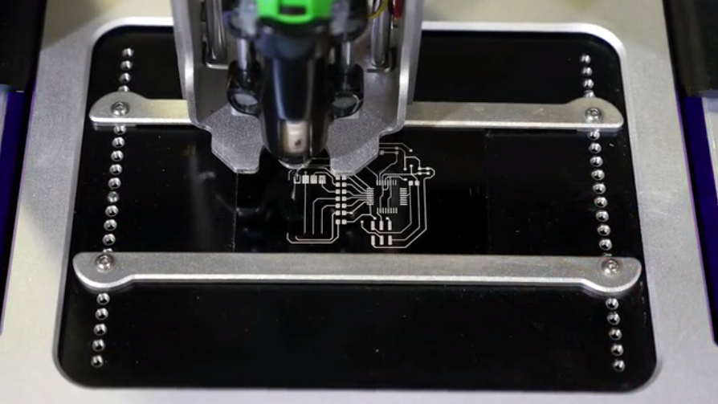
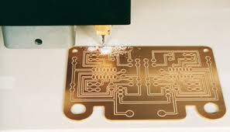
ΕΚΤΥΠΩΣΗ
1. CNC machines
Αντί μελάνι χρησιμοποιούν χαλκό
Κάποια CNC χαράσσουν αντί να εκτυπώνουν

Slide 15
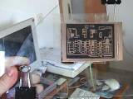
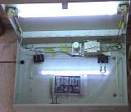
ΕΚΤΥΠΩΣΗ
2. Σε διαφάνεια & έκθεση σε ακτινοβολία
Με δύο τζάμια (μπρος - πίσω) και με τη βοήθεια συνδετήρων πιέζουμε την διαφάνεια πάνω στη πλακέτα.
Έκθεση σε υπεριώδη ακτινοβολία
-Λάμπα sylvania G8T5 (4:30 με 5 ώρες)
-Λάμπα μικτού φωτισμού 200W η οποία παράγει
λευκό φως αλλά και μεγάλα ποσοστά υπεριώδους
ακτινοβολίας. 5’-10’
(5 ml) με tuboflo (άνυδρο υδροξείδιο του νατρίου ή καυστική σόδα). 2 - 5 λεπτά θα έχει εμφανιστεί το τυπωμένο πάνω στην πλακέτα.
Βγάζουμε την πλακέτα από το διάλυμα και τη ξεπλένουμε με άφθονο νερό.

Slide 16
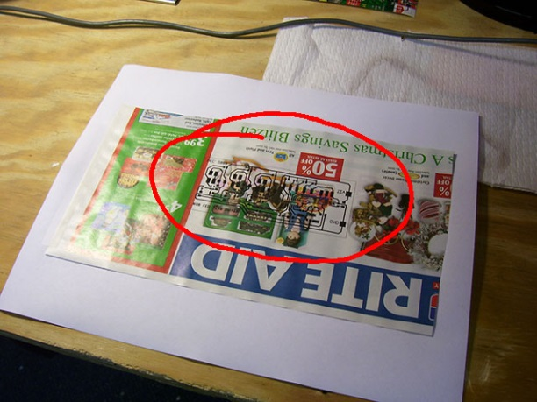
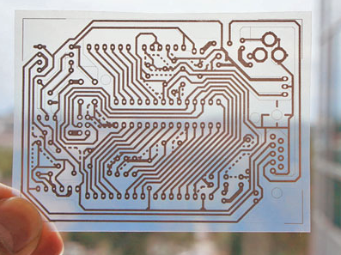
ΕΚΤΥΠΩΣΗ
3. σε γυαλιστερό χαρτί ή ρυζόχαρτο

Slide 17
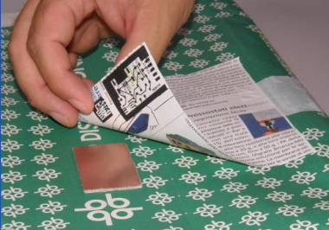
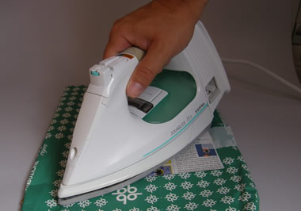
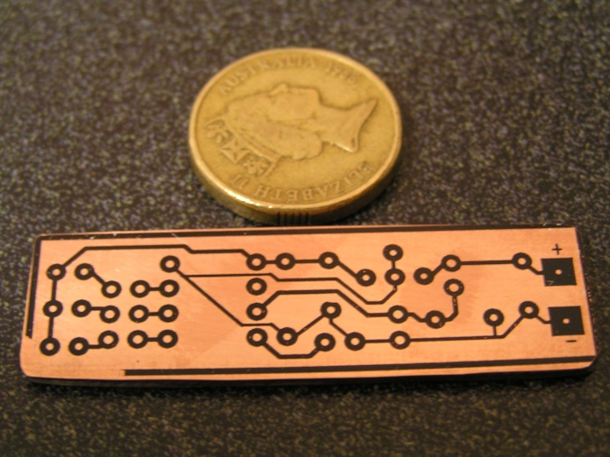
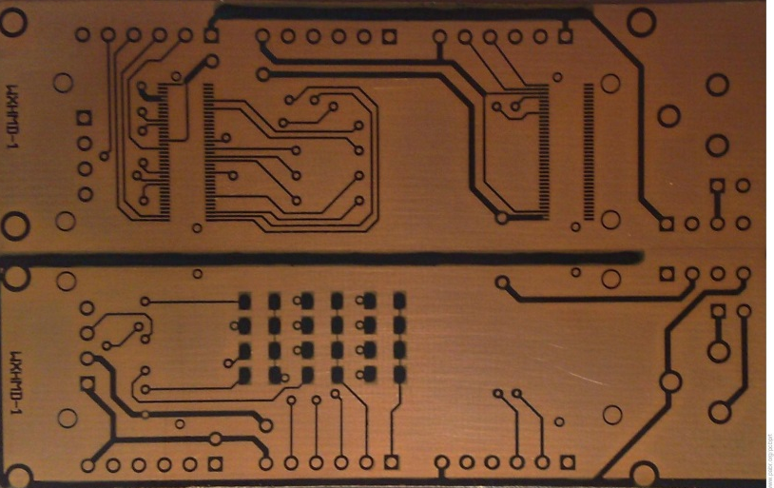
ΕΚΤΥΠΩΣΗ
3. γυαλιστερό χαρτί & Σιδέρωμα
μικροδιορθώσεις με ανεξίτηλο μαρκαδόρο και κοπίδι

Slide 18
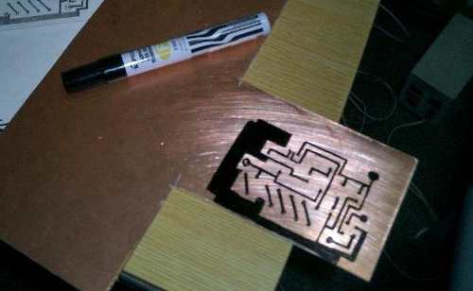
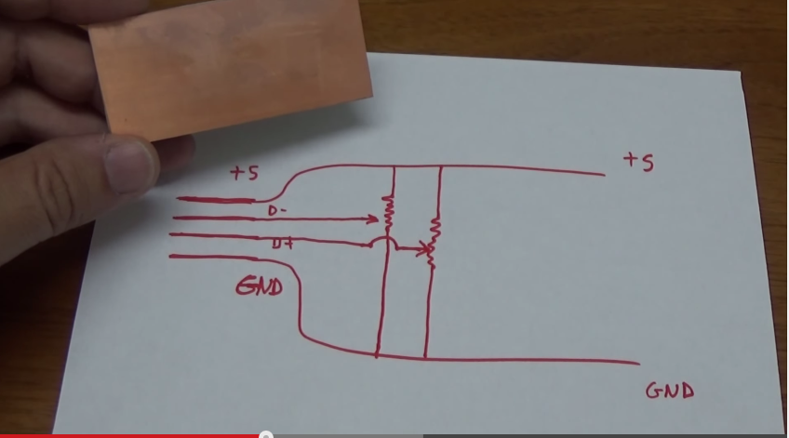
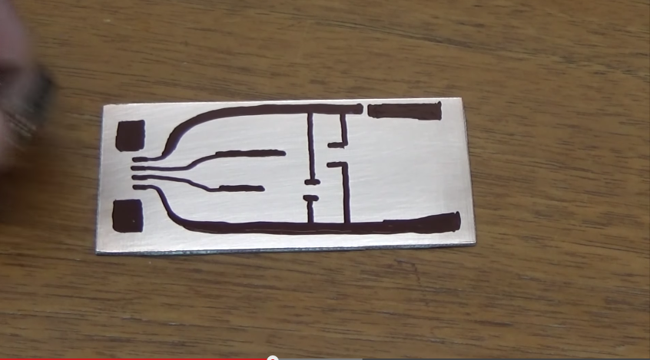
ΕΚΤΥΠΩΣΗ
4. Μέθοδος μαρκαδόρου
Σχεδιασμός εξ’ ολοκλήρου στο χέρι με ανεξίτηλο μαρκαδόρο (για μικρά κυκλώματα)
Μπορείτε να το φτιάξετε μόνοι σας στο σπίτι;

Slide 19
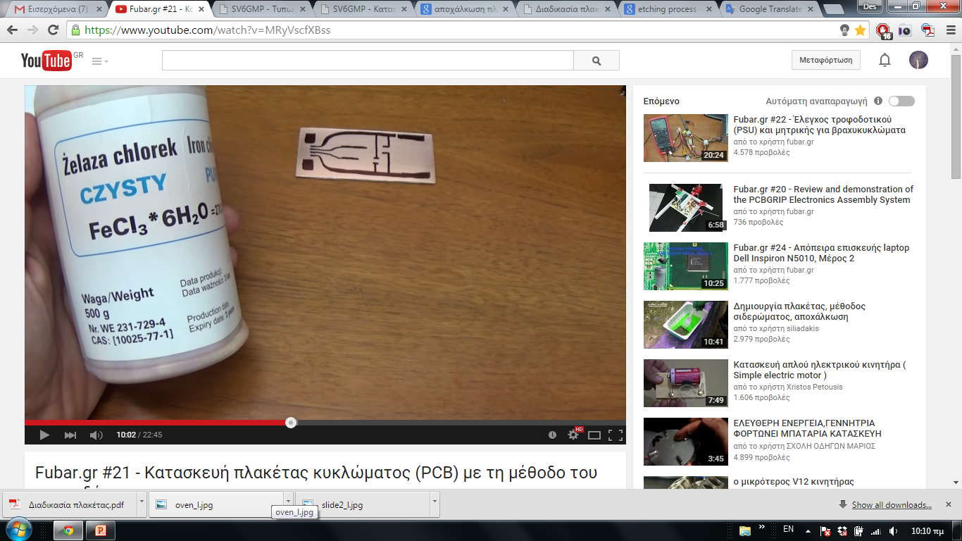
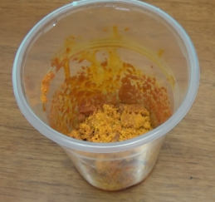
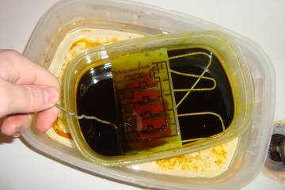
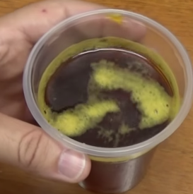
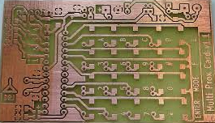
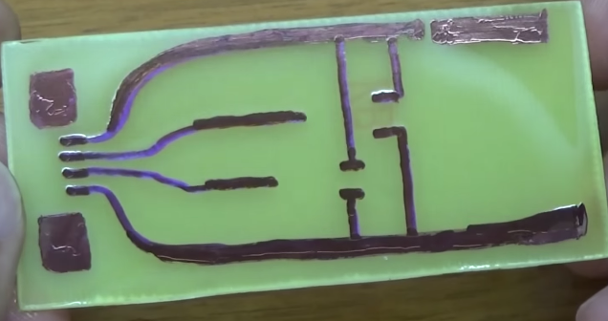
ΑΠΟΧΑΛΚΩΣΗ (ETCHING)
Etching είναι παραδοσιακά η διαδικασία αφαίρεσης απροστάτευτων τμημάτων μια μεταλλικής επιφάνειας ώστε να δημιουργηθεί ένα σχέδιο (ανάγλυφο) στο μέταλλο, χρησιμοποιώντας ισχυρό οξύ ή διαβρωτικά.
45’-50’

Slide 20
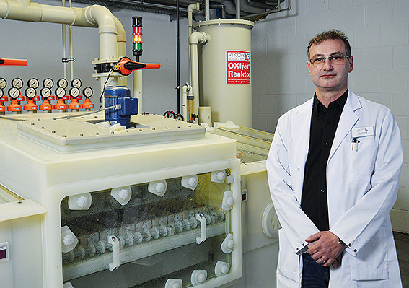
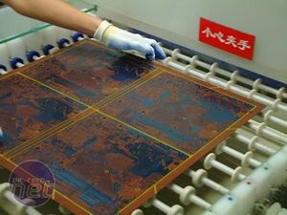
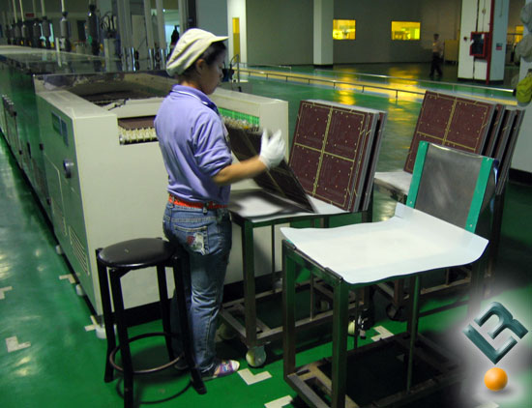
ΑΠΟΧΑΛΚΩΣΗ (ETCHING)
Στη βιομηχανία
Αντικατάσταση του Η2Ο2 (πολύ ισχυρό μέσο οξειδώσεως το οποίο αυξάνει τον κίνδυνο πυρκαγιάς και μπορεί να προκαλέσει σοβαρή βλάβη στα μάτια στο δέρμα-τοξικό.)
από όζον (Ο3), που παράγεται "επί τόπου’’ από τον περιβάλλοντα αέρα, χρησιμοποιώντας μια γεννήτρια. Εισάγεται στον κύκλο παραγωγής απευθείας. Περίσσεια όζοντος μετατρέπεται σε οξυγόνο σε έναν καταλυτικό μετατροπέα και στη συνέχεια απορρίπτονται πίσω στον αέρα.

Slide 21
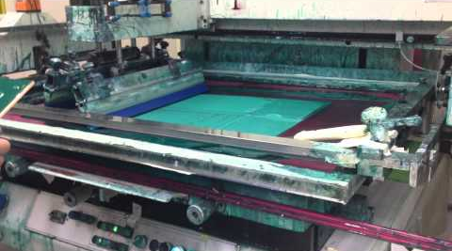
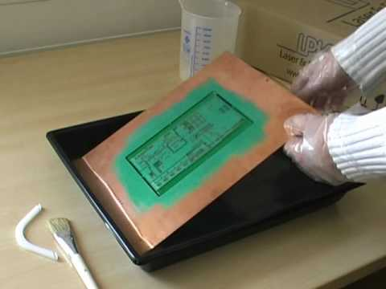
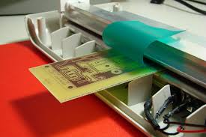
ΕΦΑΡΜΟΓΗ FILM (MASKING)
Solder mask ή solder stop mask ή solder resist είναι ένα λεπτό στρώμα πολυμερούς (film) που εφαρμόζεται συνήθως στα traces του χαλκού ενός τυπωμένου κυκλώματος (PCB) για προστασία από οξείδωση και για πρόληψη δημιουργίας γεφυρών στα στενά διαστήματα μεταξύ των traces

Slide 22
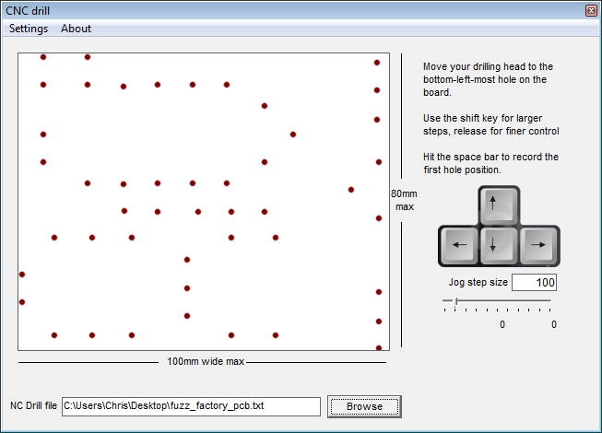
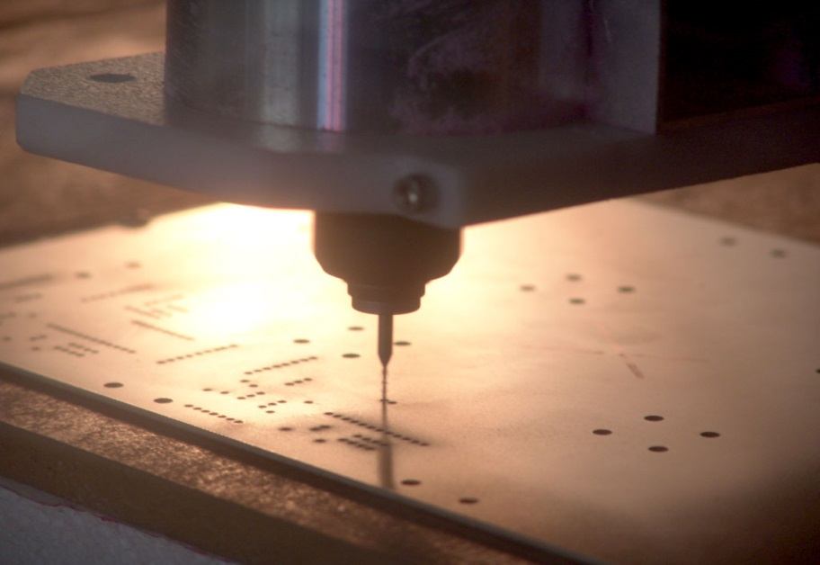
ΤΡΥΠΗΜΑ
Οι τρύπες ανοίγονται από ένα τρυπάνι (CNC)
Μειονεκτήματα:
Οι πλακέτες υποστρώματος τύπου FR4 καταστρέφουν τις κεφαλές των τρυπανιών (τρυπάνια καρβιδίου)
Η σκόνη από το fiberglass κατά το τρύπημα είναι πολύ τοξική
Οι πλακέτες αυτού του τύπου έχουν εγκαταλειφθεί

Slide 23
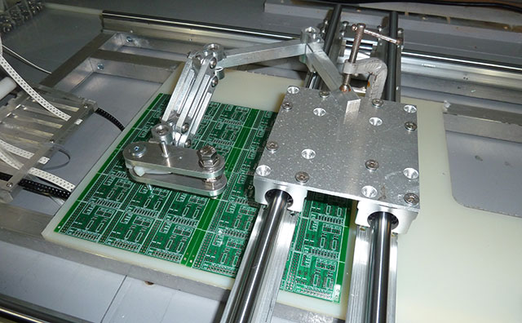
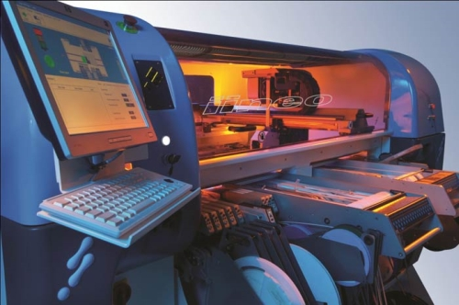
ΤΟΠΟΘΕΤΗΣΗ ΣΤΟΙΧΕΙΩΝ με εξαρτήματα επιφανειακής στήριξης
Όταν ετοιμαστεί η πλακέτα εφαρμόζεται καλάι σε μορφή πάστας
Στη συνέχεια τα εξαρτήματα τοποθετούνται στη θέση τους με μηχανή τύπου CNC (pick and place method)
Πλεονεκτήματα:
Ελάχιστος χρόνος κατασκευής
Τα SMD (Surface-mount technology) είναι φιλικά σε αυτοματοποιημένους τρόπους κατασκευής

Slide 24
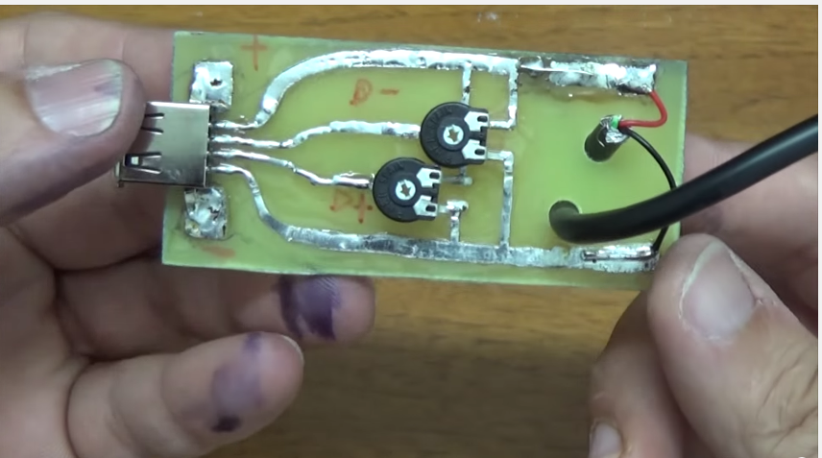
ΤΟΠΟΘΕΤΗΣΗ ΣΤΟΙΧΕΙΩΝ με εξαρτήματα επιφανειακής στήριξης (homemade version)
Τοποθετούμε καλάι σε όλα τα traces και κολλάμε :
1 socket USB
2 ποτενσιόμετρα
1 καλώδιο
Κάθε φορτιστής μέσα του έχει δύο ζεύγη αντιστάσεων που σχηματίζουν δύο διαιρέτες τάσης οι οποίοι είναι συνδεδεμένοι στα μεσαία pin του USB, τα Data+ και
Data- και θέτουν την τάση στο κάθε pin σε μία προκαθορισμένη τιμή (0-5 Volt).
Το κινητό “διαβάζει” αυτές τις τάσεις αν είναι διαφορετικές από αυτές που περιμένει, φορτίζει σε αργό ρυθμό.
Το κύκλωμα μπαίνει ανάμεσα στο φορτιστή και το κινητό. Με τα δύο ποτενσιόμετρα μπορούμε να ρυθμίσουμε την τάση στα Data pin σε όποια τιμή θέλουμε.
Ενδεικτικά: Apple φορτιστής 1 Ampere (2 Volt στο D+ και 2.7 στο D-) και φορτιστή των 2 Ampere για ipad
(2.7 στο D+ και 2 Volt στο D-)

Slide 25
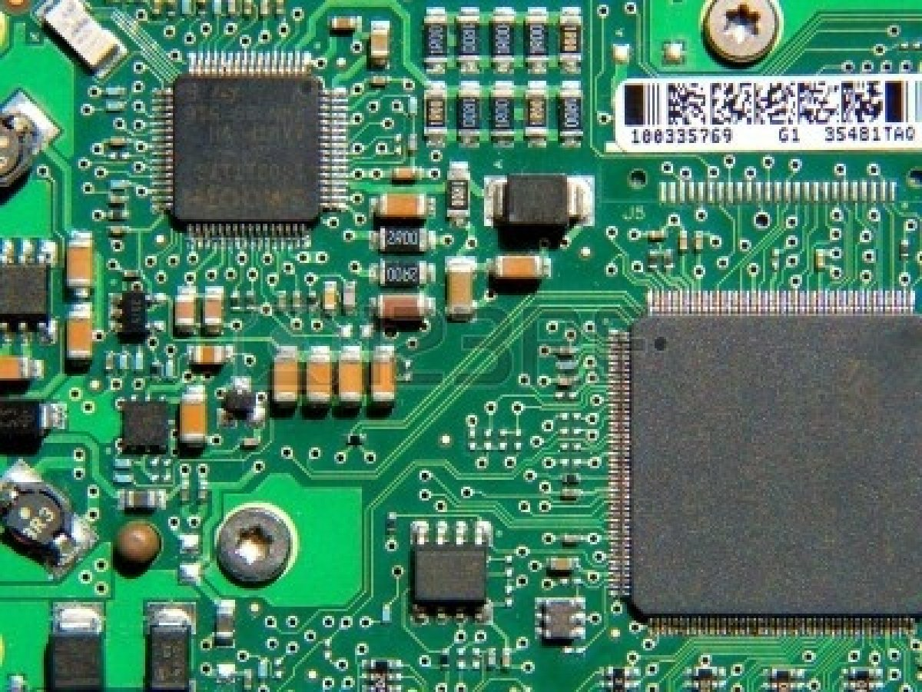
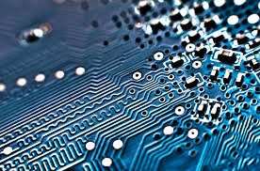
ΤΕΛΙΚΟ ΚΥΚΛΩΜΑ

Slide 26
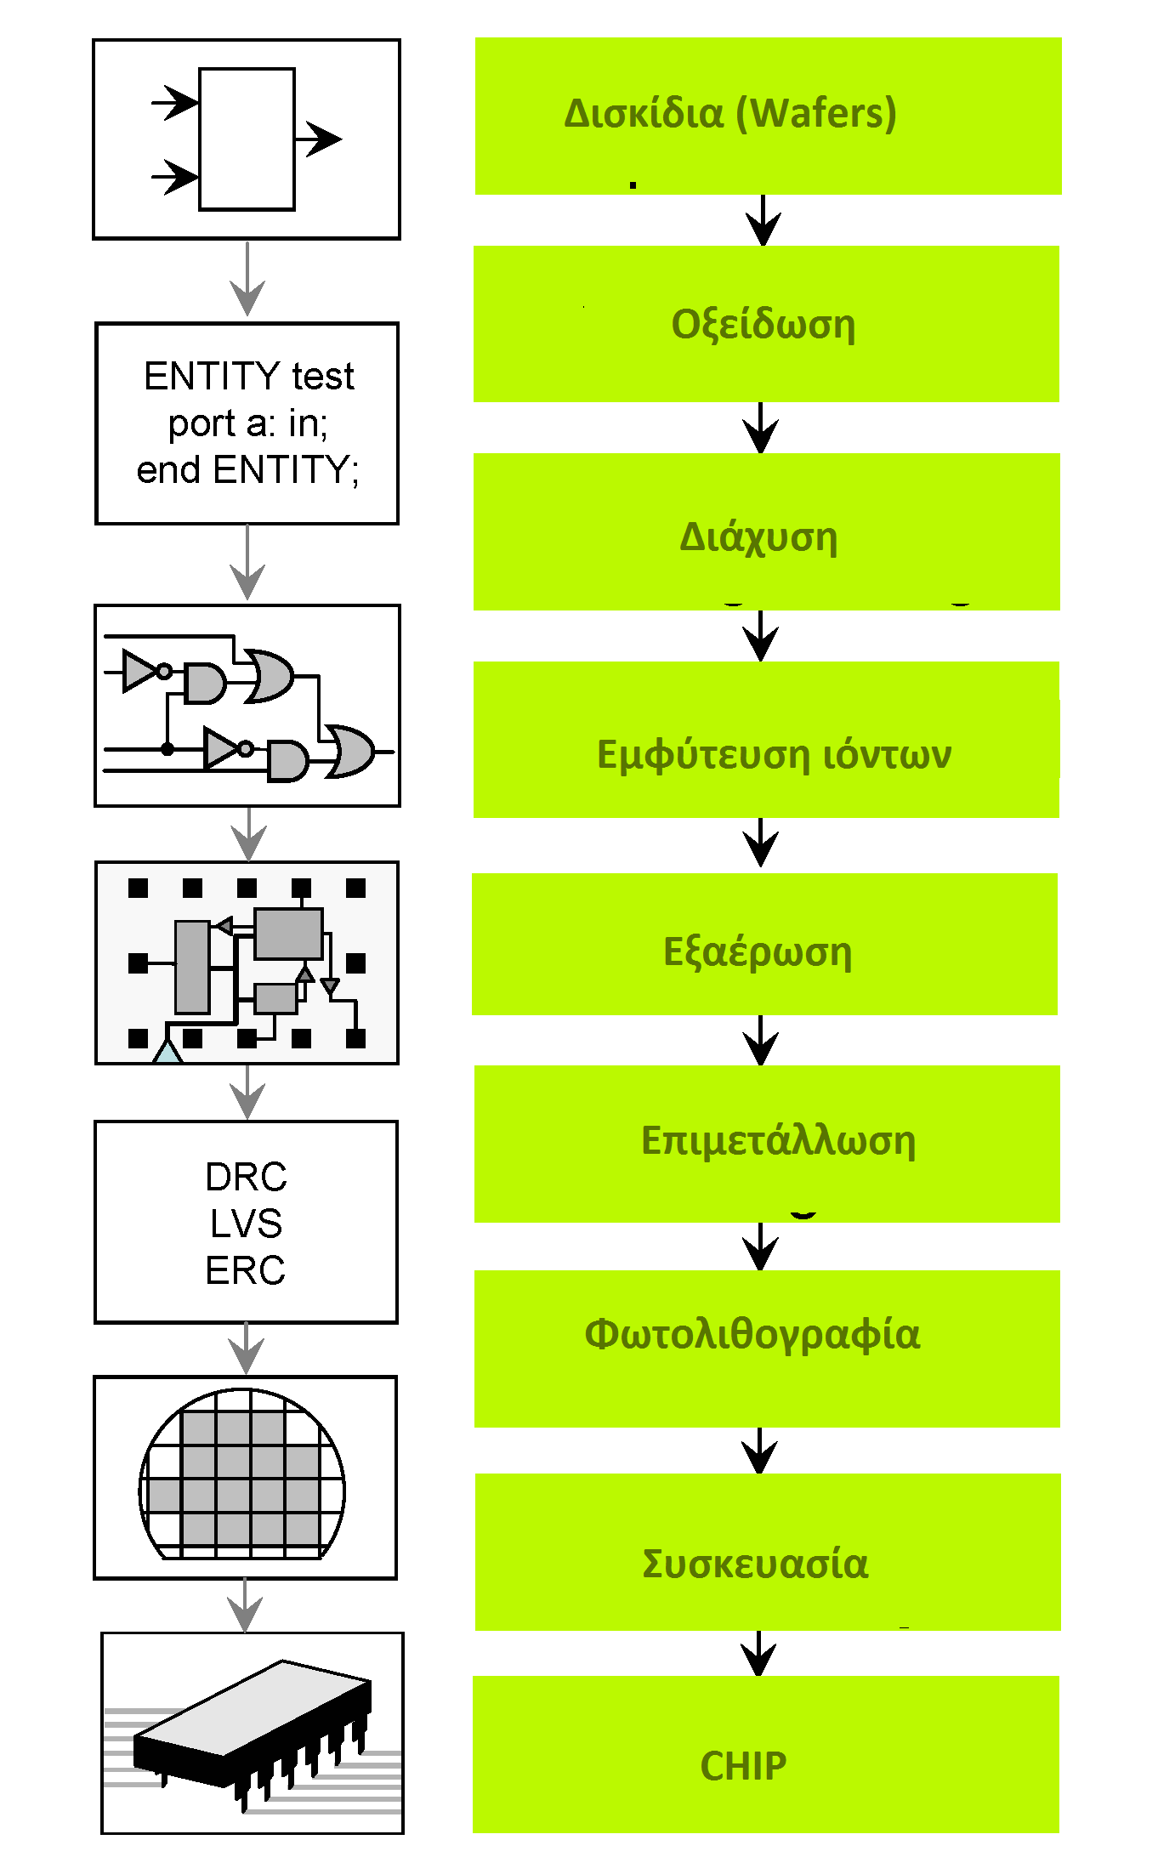
VLSI (very large-scale integrated circuit)
Η διαδικασία της δημιουργίας ενός ολοκληρωμένου κυκλώματος (IC), συνδυάζοντας πολλά transistors σε ένα ενιαίο chip
A typical IC design cycle involves several steps:

Slide 27
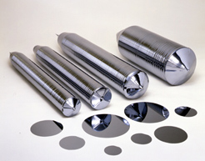
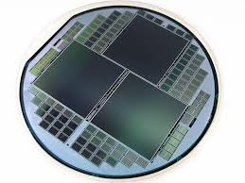
Wafer fabrication
Είναι μια διαδικασία που αποτελείται από επαναλαμβανόμενες διαδοχικές διαδικασίες για την παραγωγή ενός πλήρους ηλεκτρικού κυκλώματος. Ενισχυτές ραδιοσυχνοτήτων (RF), λυχνίες LED, οπτικά εξαρτήματα ηλεκτρονικών υπολογιστών, και επεξεργαστές για υπολογιστές.
Πυρίτιο σε μορφή κρυσταλλικών ράβδων (d:10-30 cm, L: 1-2m) τα οποία τεμαχίζονται σε δισκίδια (w: 400-600 μm)
Προστίθενται ελεγχόμενες ποσότητες προσμείξεων (doping), , ώστε να μεταβληθούν οι ηλεκτρικές ιδιότητες του πυριτίου (ειδική αντίσταση) και να δημιουργηθούν τα διαφορετικά στοιχεία (δίοδοι, τρανζίστορ, αντιστάσεις σε μορφή ολοκληρωμένου κυκλώματος)
Οπές + (p-type) ή ηλεκτρόνια - ( n-type) υπεύθυνα για την αγωγή του wafer

Slide 28
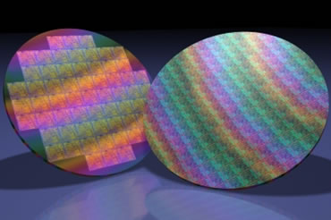
Οξείδωση(oxidation)
Χημική αντίδραση με οξυγόνο ώστε να σχηματιστεί διοξείδιο του πυριτίου (SiO2)
Λειτουργεί σαν μάσκα προστασίας από ρύπους, επιτρέποντα μόνο την εισαγωγή των νοθευτών όπου δεν είναι καλυμμένο το wafer με Si02
Σχηματίζει ένα λεπτό στρώμα (film) με εξαιρετικά ανακλαστική επιφάνεια

Slide 29
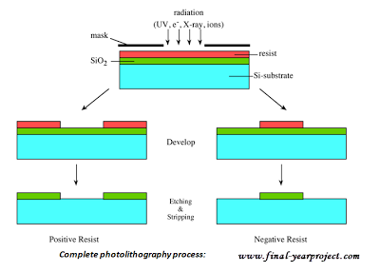
Διάχυση(diffusion)
Διαδικασία κατά την οποία τα άτομα κινούνται μέσα στο κρυσταλλικό πλέγμα του ημιαγωγού από περιοχή υψηλής συγκέντρωσης σε χαμηλής)
Χρησιμοποιείται ως μέθοδος για την εισαγωγή ξένων ατόμων (αλλαγή ειδικής αντίσταση)
Βόριο (p-type)
Φώσφορος, αρσενικό (p-type)
Πχ. Διαχέοντας βόριο σε υπόστρωμα n-type φτιάχνουμε δίοδο np

Slide 30

Εμφύτευση Ιόντων (Ion implantation)
Μέθοδος για την εισαγωγή ατόμων νοθευτών στο κρυσταλλικό πλέγμα του ημιαγωγού
Με χρήση ηλεκτρικού πεδίου πέφτουν τα ιόντα πάνω στην επιφάνεια του ημιαγωγού
Μεγαλύτερη ακρίβεια νόθευσης αλλά πολύ ακριβή μέθοδος

Slide 31

Χημική εναπόθεση με χρήση Εξαέρωσης
Διαδικασία κατά την οποία αέρια ή υδρατμοί αντιδρούν χημικά, προκαλώντας σχηματισμό στερεών πάνω στο υπόστρωμα
Τ (500 – 1000 ο C)

Slide 32


Επιμετάλλωση
Στόχος της επιμετάλλωσης είναι η διασύνδεση των στοιχείων για τον σχηματισμό του τελικού ολοκληρωμένου κυκλώματος (τρανζίστορ, πυκνωτές κ.α.)
Τεχνική Sputtering
Εναπόθεση μετάλλου σε όλη την επιφάνεια του πυριτίου
Χάραξη το επιθυμητό μοτίβο <<διασυνδέσεων>>

Slide 33


Φωτολιθογραφία
Καθορίζει την γεωμετρία των στοιχείων ενός ολοκληρωμένου κυκλώματος
Η επιφάνεια των wafers καλύπτεται με ένα στρώμα φωτοευαίσθητου υλικού (photoresist)
Χρήσης μάσκας με αποτυπωμένο το επιθυμητό σχέδιο, επιλεκτική έκθεση σε X, XUV
Οι περιοχές έκθεσης αλλοιώνονται και αφαιρούνται με χρήση χημικών
Αναπαραγωγή σχεδίων πολύ μικρών διαστάσεων

Slide 34

Συσκευασία (Packaging)
Η τελική μορφή
1 Wafer -> περιέχει πάνω από 100 ολοκληρωμένα chips
1 CHIP -> περιέχει 10-108 τρανζίστορ (ορθογώνια διάταξη) 1-10mm
Όσα chips λειτουργούν σωστά (DIES) συσκευάζονται (headers)

Slide 35
sources
http://users.sch.gr/stfotoglou/joomla25/index.php/constructions/--projects-41/91-pcb-toner-transfer-method
http://en.wikipedia.org/wiki/Solder_mask
file:///C:/Users/Tipota/Downloads/%CE%94%CE%B9%CE%B1%CE%B4%CE%B9%CE%BA%CE%B1%CF%83%CE%AF%CE%B1%20%CF%80%CE%BB%CE%B1%CE%BA%CE%AD%CF%84%CE%B1%CF%82.pdf
http://www.materialsviews.com/miniaturization-by-dint-of-a-novel-etching-process/
https://www.youtube.com/watch?v=MRyVscfXBss
http://users.auth.gr/paloura/%CE%A6%CE%A9%CE%A4%CE%9F%CE%9B%CE%99%CE%98%CE%9F%CE%93%CE%A1%CE%91%CE%A6%CE%99%CE%914b.pdf
http://www.chipsetc.com/integrated-circuit-package-types.html

